Slide 1

Konstytucja 3-go maja

Slide 2
Konstytucja 3-go maja
Konstytucja 3 maja (właściwie Ustawa Rządowa z dnia 3 maja) – uchwalona 3 maja 1791 roku ustawa regulująca ustrój prawny Rzeczypospolitej Obojga Narodów. Powszechnie przyjmuje się, że Konstytucja 3 maja była pierwszą w Europie i drugą na świecie (po Konstytucji amerykańskiej z 1787 r.) nowoczesną, spisaną konstytucją.
Konstytucja 3 maja została ustanowiona ustawą rządową przyjętą tego dnia przez sejm. Została zaprojektowana w celu zlikwidowania obecnych od dawna wad systemu politycznego Rzeczypospolitej Obojga Narodów i jej złotej wolności. Konstytucja wprowadziła polityczne zrównanie mieszczan i szlachty oraz stawiała chłopów pod ochroną państwa, w ten sposób łagodząc najgorsze nadużycia pańszczyzny. Konstytucja zniosła zgubne instytucje, takie jak liberum veto, które przed przyjęciem Konstytucji pozostawiało sejm na łasce każdego posła, który, jeśli zechciał – z własnej inicjatywy, lub przekupiony przez zagraniczne siły, albo magnatów – mógł unieważnić wszystkie podjęte przez sejm uchwały. Konstytucja 3 maja miała wyprzeć istniejący chaos, popierany przez część krajowych magnatów, na rzecz monarchii konstytucyjnej. W tym samym czasie przetłumaczono Konstytucję na język litewski.

Slide 3
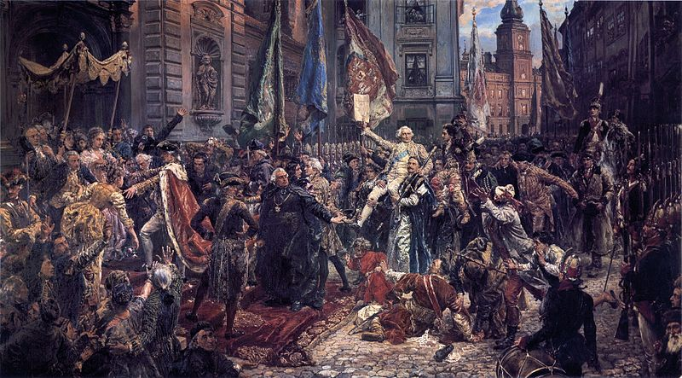
Konstytucja 3-go maja
Obraz Jana Matejki

Slide 4
Postanowienia Konstytucji
Konstytucja 3 Maja ujęta była w 11 artykułach.
Ograniczała nadmierne immunitety prawne i polityczne przywileje szlachty zagrodowej.
Izba niższa (Izba Poselska) składała się z 204 posłów oraz 24 przedstawicieli.
Izba wyższa (Izba Senacka) składała się z 132 członków.

Slide 5
Przyjęcie Konstytucji
Zwolennicy Konstytucji, w obawie przed groźbą użycia siły przez stronnictwo moskiewskie, przyśpieszyli termin obrad nad dokumentem o dwa dni (planowanym terminem był 5 maja 1701) korzystając z faktu, że główni oponenci nie powrócili jeszcze z Wielkanocnej przerwy świątecznej. Obrady i przyjęcie Konstytucji odbyło się w warunkach zamachu stanu. Wielu posłów przybyło wcześniej w tajemnicy, a miejscem obrad był Zamek Królewski w Warszawie strzeżony przez Gwardię Królewską i oddziały wojskowe pod dowództwem księcia Józefa Poniatowskiego, który wraz z grupą oficerów znalazł się w izbie sejmowej w pobliżu tronu. Projekt uchwalenia nowej ustawy wywołał żywe protesty opozycji sejmowej. Poseł kaliski Jan Suchorzewski wyciągnął na środek sali swojego kilkuletniego syna, wołając: Zabiję własne dziecię, aby nie dożyło niewoli, którą ten projekt krajowi gotuje (w kilka miesięcy później opowiadał w Wiedniu, że był „bity i deptany” przez członków stronnictwa patriotycznego). Wojewoda mazowiecki Antoni Małachowski , kasztelan wojnicki Piotr Ożarowski, posłowie poznański Franciszek Mielżyński i podolski Antoni Złotnicki podkreślali obowiązek deliberacji nad każdym projektem, sprzeczność artykułu o sukcesji tronu z obowiązującymi pacta converta, przywoływali też negatywny stosunek do sukcesji tronu wynikający z wielu instrukcji sejmikowych. Zwolennicy projektu podkreślali zagrożenia zewnętrzne, wskazywali na fatalne skutki zachowania poprzedniego ustroju Rzeczypospolitej.
O przyjęciu konstytucji bez czytania przesądził przypadek. Poseł inflancki Michał Zabiełło wezwał do przyjęcia konstytucji, a króla do jej zaprzysiężenia. Władca podniósł rękę na znak, że chce przemówić, co zwolennicy konstytucji poczytali za gotowość Stanisława Augusta do złożenia przysięgi. Król złożył przysięgę na biskupa krakowskiego Feliksa Turskiego, następnie wezwał zebranych do przejścia do kolegiaty św. Jana na nabożeństwo dziękczynne.
Konstytucja została przyjęta tego samego dnia przytłaczającą większością głosów, co zostało owacyjnie przyjęte przez tłum zgromadzony przed zamkiem.
7 maja marszałkowie sejmowi wydali uniwersał, ogłaszający uchwalenie konstytucji. Głosił on m.in.: Ojczyzna nasza już jest ocalona. Swobody nasze zabezpieczone. Jesteśmy odtąd narodem wolnym i niepodległym. Opadły pęta niewoli i nierządu

Slide 6
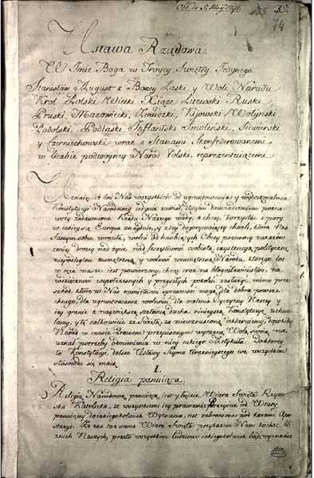
Oryginalny manuskrypt Konstytucji

Slide 7
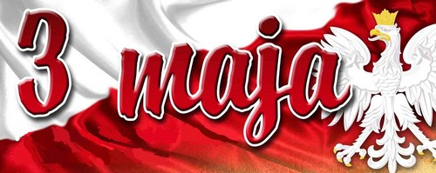
Święto Konstytucji 3-go maja

Slide 8
Święto Konstytucji 3-go maja
5 maja 1791 roku dzień 3 maja został uznany Świętem Konstytucji 3 Maja.
Obchody tego święta były zakazane podczas rozbiorów.
Ponownie jego obchodzenie zostało wznowione w II Rzeczypospolitej w kwietniu 1919 roku.
W roku 2007 po raz pierwszy na Litwie obchodzono święto Konstytucji 3 maja.

Slide 9
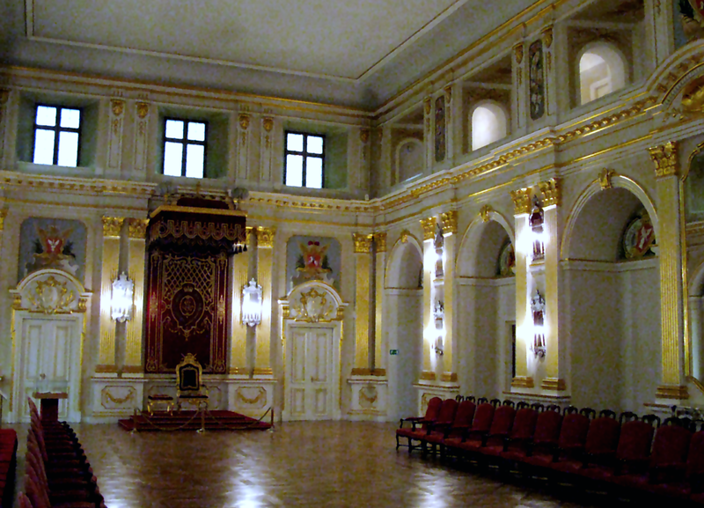
Sala Senatorska na Zamku Królewskim w Warszawie
Miejsce Uchwalenia Konstytucji

Slide 10


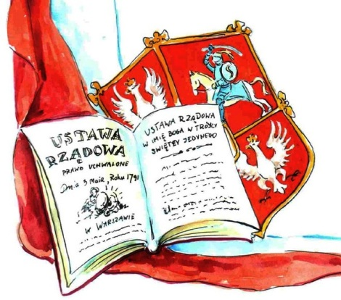
KONIEC

